Slide 1

第5章
第五章 基本结构程序设计
5.1 顺序结构程序设计
5.2 分支结构程序设计
5.3 循环结构程序设计
《IBM PC 80X86汇编语言程序设计》 冶金工业出版社

Slide 2

5.1 顺序结构程序设计
在讲顺序结构程序设计之前，先了解以下三方面的内容
汇编语言程序设计的基本步骤
流程图的画法规定
程序的基本结构

Slide 3
汇编语言程序设计一般有以下几个步骤：
1. 分析问题，归纳出数学模型
2. 确定算法
3．绘制流程图
4. 分配存储空间和工作单元
5．根据流程图编制程序
6. 静态检查
7．调试程序

Slide 4
1．流程图的概念
流程图是由特定的几何图形、指向线、文字说明来表示数据处理的步骤，形象描述逻辑控制结构以及数据流程的示意图。流程图具有简洁、明了、直观的特点。
2．流程图符号表示
（1）开始框：表示程序的开始。
开始

Slide 5
（2）处理框（执行框）
Y
（3）判断框
条件
N
（4）结束框
结束

Slide 6
结构程序设计
程序的每个部分都由有限结构结合中的单元组成，并且只有单一的入口和单一的出口。
基本结构有：
顺序结构（线性结构）
选择结构（分支结构）
循环结构
三种结构可以任意组合和嵌套构成复杂的程序。

Slide 7
这三种结构可归纳为五种逻辑结构：
Y
N
条件
（1）顺序结构
（2）双分支结构
条件
……
（3）多分支结构

Slide 8
Y
N
N
Y
（4）DO_UNTIL循环结构
（5）DO_WHILE循环结构
图程序的逻辑结构格式

Slide 9
5.1 顺序结构程序设计
特点：指令顺序执行，无分支、无循环、无转移。
例5-1 编写程序段，完成下面公式的计算(其中：变量X和Y是32位有符号数，变量A，B和Z是16位有符号数)。
A←(X－Y＋24)/Z的商，B←(X－Y＋24)/Z的余数
程序如下：
DATA1 SEGMENT
X DD ?
Y DD ?
Z DW ?
A DW ?
B DW ?
…
DATA1 ENDS

Slide 10
CODE1 SEGMENT
…
MOV AX， X
MOV DX， X＋2 ；用(DX：AX)来保存32位变量X的数值
SUB AX， Y
SBB DX， Y＋2 ；(DX：AX)－(Y＋2：Y)
ADD AX， 24D
ADC DX， 0 ；(DX：AX)＋24
IDIV Z
MOV A， AX
MOV B， DX
…
CODE1 ENDS

Slide 11
START：MOV AX，DATA
MOV DS，AX
MOV AL，AD1
ADD AL，AD2
MOV SUM，AL
MOV AH，4CH
INT 21H ；返回DOS
CODE ENDS
END START

Slide 12
例5-2 利用直接查表法完成将一位16进制数转换成对应它相应的ASCII码。
DATA SEGMENT
TABLE DB 30H，31H，32H，33H，34H，35H，36H，37H
DB 38H，39H，41H，42H，43H，44H，45H，46H
NUM DB 4
ASCII DB ？
DATA ENDS
COSEG SEGMENT
ASSUME CS：COSEG，DS：DATA
START：MOV AX，DATA
MOV DS，AX

Slide 13
MOV BX，OFFSET TABLE
XOR AX，AX ；AX清零
MOV AL，NUM
ADD BX，AX
MOV AL，[BX]
MOV ASCII，AL
MOV AH，4CH ；返回DOS
INT 21H
COSEG ENDS
END START

Slide 14
说明：
DOS的1号功能调用
MOV AH，01H ；从标准输入设备读一个字符
INT 21H ；AL=键入的ASCII码
DOS的2号功能调用
MOV AH，02H ；向标准输出设备输出一个字符
INT 21H ；DL=输出字符的ASCII码
注意XLAT的换码指令的操作

Slide 15
5.2 分支程序设计
转移指令
无条件转移指令
有条件转移指令
转移指令
1、无条件转移指令
功能是无条件转移到指定地址，执行从该地址开始的指令。根据转移时是否重置CS的内容，
段内转移
段间转移
无条件转移指令

Slide 16
段内转移（近转移）：转移时只改变IP寄存器的内容，CS的值保持不变，条件转移和循环指令只能实现段内转移。
段间转移（远转移）：是在不同代码段之间转移，不仅改变IP的值，也改变CS的值，软中断和中断返回总是段间转移。
（1）段内直接短转移
格式：JMP SHORT OPR
功能：IP←IP+8位偏移量
其中OPR为一般标号，转移范围-128~127

Slide 17
例：
NEXT： MOV AX，CX
……
JMP NEXT
……
JMP OVER
……
OVER： MOV AX，1
……

Slide 18
（2）段内直接近转移
格式 ：JMP NEAR PTR OPR
功能：IP←IP+16位的偏移量
其中OPR为一般标号，转移范围为-32768~32767
地址差为0~65535，所以近转移可以到达实模式下当前代码段的任何位置。
（3）段内间接转移
格式：JMP WORD PTR OPR
功能：IP←（EA）
OPR是16位的通用寄存器或字存储器。

Slide 19
例：
JMP CX ；CX寄存器的内容送IP
JMP WORD PTR [1234] ；字存储单元[1234]的内容送IP
78
56
……
JMP
34
12
……
MOV AX，1
……
DS：1234H
原IP=××××
转移指令
新IP=5678H

Slide 20
（4）段间直接转移
格式：JMP FAR PTR OPR
功能：IP←OPR的偏移地址，CS←OPR的段地址
其中OPR是一个标号，所代表的指令与JMP指令不在同一个代码段中，标号前的FAR PTR向汇编程序说明这是段间转移。
无条件段间直接转移指令机器指令格式如下：
指令操作码 | 目标地址偏移 | 目标地址段值

Slide 21
跳转至此
……
A3
00
01
27
JMP
A3127
A3126
10004
10003
10002
远转移
10001
10000

Slide 22
（5）段间间接转移
格式：JMP DWORD PTR OPR
功能：IP←（EA），CS←（EA+2）
其中OPR是一个双字存储器，低字存放转移目标的偏移地址，高字存放转移目标的段地址。
例如：JMP DWORD PTR [1234]
双字存储单元的低字节送IP
双字存储单元的高字节送CS

Slide 23
2.条件转移指令
条件转移只能实现段内转移，而且转移范围是-128~127。
（1）单条件转移指令
根据标志位的值进行转移
格式
转移条件
说明
① JZ/JE OPR ； ZF=1转移 （结果为零或相等转移）
②JNZ/JNE OPR； ZF=0转移（结果不为零或不相等转）
③JS OPR ； SF=1转移（结果为负转移）
④JNS OPR ； SF=0转移 （结果为正转移）

Slide 24
⑤ JO OPR ； OF=1转移 （结果溢出转移）
⑥JNO OPR ； OF=0转移 （结果不溢出转移）
⑦JP/JPE OPR； PF=1转移 （结果为偶转移）
⑧JNP/JPO OPR；PF=0转移 （结果为奇转移）
⑨JC OPR ； CF=1转移 （有进位或借位转移）
⑩JNC OPR ； CF=0转移 （无进位或借位转移）
注：通常在使用条件指令前，总有用于条件判断的相关指令

Slide 25
例如：要测试寄存器AX的低四位是否全为0，如果全为0，则CX=0，否则CX=-1
MOV CX，-1 ；CX赋初值
TEST AX，0FH ；测试AX的低4位
JNZ NZERO ；不全为0转NZERO
MOV CX，0 ；全为0，置CX=0
NZERO： ……

Slide 26
例3-45已知一个字节变量Char，试编写一程序段，把其所存的大写字母变成小写字母。程序如下：
…
Char DB ‘F’ ；变量说明
NEXT： …
MOV AL，Char
CMP AL， 'A'
JB NEXT ；注意：字符是无符号数
CMP AL， 'Z'
JA NEXT
ADD Char，20H ；大小写转换
…

Slide 27
指令系统提供了两组指令，分别用于无符号数和有符号数的比较。
无符号数比较，用A代表大于，用B代表小于，用E代表等于
有符号数比较，用G代表大于，用L代表小于，用E代表等于
（2）两个无符号数比较（X，Y）
① JB/JNAE/JC OPR X<Y转移
②JAE/JNB/JNC OPR X>= Y 转移
③JBE/JNA OPR X<=Y转移
④JA/JNBE OPR X.>Y 转移

Slide 28
（3）两个有符号数的比较（X，Y）
① JL/JNGE OPR X<Y转移
②JGE/JNL OPR X>=Y转移
③JLE/JNG OPR X<=Y转移
④JG/JNLE OPR X>Y转移

Slide 29
（4）CX的值为零转移
JCXZ OPR CX=0时转移
（5）ECX的值为零转移
JECXZ OPR ECX=0时转移

Slide 30
下面的程序段说明无符号数比较与有符号数比较的区别：
MOV AL，88H
CMP AL，68H
JAE NEXT
MOV AL，68H
NEXT：HLT
AL=______________
MOV AL，88H
CMP AL，68H
JGE NEXT
MOV AL，68H
NEXT：HLT
AL=______________
88H
68H

Slide 31
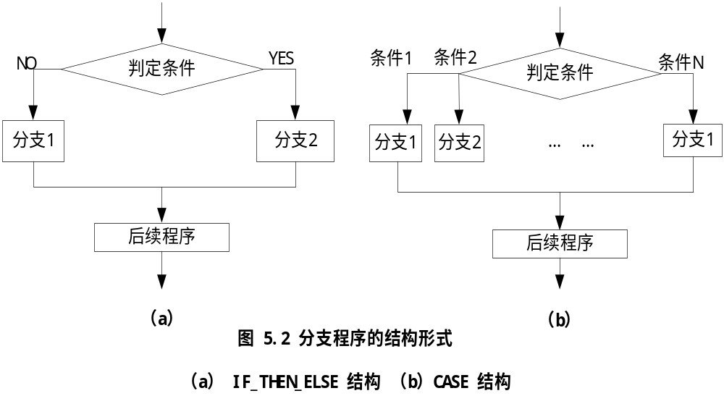
5.2.1 分支程序的结构形式

Slide 32
5.2.2 分支程序设计
一、双分支程序设计
1、双分支程序的一般结构
（1）只有一个分支需要处理，要注意判断条件的选取。
（2）两个分支都要做相应的处理，要注意分支结束后需要转到结束处。
2、双分支程序设计
程序分支判断实现的办法：
比较指令+条件指令
逻辑指令+条件指令
算术指令+条件指令

Slide 33
例5-3 设有单字节无符号数X，Y，Z，若X＋Y>255，则求X＋Z，否则求X－Z，运算结果放在F1中。X，Y，Z，F1均为字节变量名。
开
始
A
L
，
B
X
遾
X
A
L
+
Y
>
2
5
5
N
Y
B
L
遾
B
L
+
Z
B
L
遾
B
L
-
Z
F
1
遾
B
L
结
束

Slide 34
程序段如下：
MOV AL，X
MOV BL，AL
ADD AL，Y
JNC LET ；若无进位 则转LET
ADD BL，Z
DONE： MOV F1，BL
HLT
LET： SUB BL，Z
JMP DONE

Slide 35
二、多分支程序设计
多分支程序结构设计的实现过程相当于CASE语句形式。最直接的方法就是使用简单的分支结构进行组合，使用条件转移指令结合无条件转移指令来实现 。

Slide 36
例5.4：编写一程序段，计算以下公式：
1 X>0
Y= 0 X=0
-1 X<0
Y
X≥0?
N
N
X=0?
Y
Y=-1
Y=0
Y=1
NEXT

Slide 37
程序段如下：
CMP X，0 ；X≥0？
JGE BIGER ；若X≥0转BIGER
MOV Y，FFH ；若X<0，Y←-1
JMP NEXT
BIGER：JZ EQUL ；X=0转EQUL，否则
MOV Y，1
JMP NEXT
EQUL： MOV Y，0
NEXT： ……
……

Slide 38
例5.5 请编写一个程序，根据AL寄存器中哪一位为1，转到8个不同的分支中去。
使用跳跃表示法，需求程序如下：
DSEG SEGMENT ；定义数据段
ADDRESS_table DW MATTER1
DW MATTER2
DW MATTER3
DW MATTER44
DW MATTER5
DW MATTER6
DW MATTER7
DW MATTER8
DSEG ENDS

Slide 39
CODE SEGMENT ；定义代码段
ASSUME CS：CODE，DS：DSEG
start： ；程序开始执行地址
PUSH DS ；保存旧DS
SUB BX，BX ；BX清0
PUSH BX ；BX压栈
MOV BX，DSEG ；数据段地址送BX
MOV DS，BX ；BX送DS
CMP AL，0 ；判断AL是否为0
JE EXCU
LEA BX，ADDRESS_table ；跳转表的首地址赋给BX
cycle：SHR AL，1 ；将AL的最低位移入CF
JNC noACT ；如果CF=0，转NOACT
JMP WORD PTR [BX]；如果CF＝1，转到相应分支执行

Slide 40

5.3 循环结构程序设计
5.3.1、循环程序结构
5.3.2、循环程序设计方法

Slide 41
循环指令
（1）LOOP循环指令
格式：LOOP OPR（OPR为一般标号）
功能：CX←CX-1；若CX≠0，转至标号处，否则继续执行。
注意：①循环次数先放在CX中，先减1后判断
②若为32位指令模式，LOOP默认使ECX减1。
LOOPW OPR （指明用CX作为循环次数）
LOOPD OPR （指明用ECX作为循环次数）

Slide 42
例：显示输出5个A
MOV CX，5
AGAIN：MOV DL，’A’
MOV AH，2
INT 21H
DEC CX
JNZ AGAIN
MOV CX，5
AGAIN：MOV DL，’A’
MOV AH，2
INT 21H
LOOP AGAIN

Slide 43
（2）LOOPZ/LOOPE （零或相等时循环指令）
格式：LOOPZ/LOOPE OPR
功能：CX←CX-1；若CX≠0且ZF=1时转至标号，否则继续执行后续指令。
（3）LOOPNZ/LOOPNE （不为零或不相等时循环指令）
格式：LOOPNZ/LOOPNE OPR
功能：CX←CX-1；CX≠0且ZF=0，转至标号，否则，顺序执行后续指令。

Slide 44
DISP： MOV DX，DI
ADD DL，30H ；得到下标的ASCII码
MOV AH，2
INT 21H
MOV AH，4CH
INT 21H
CODE ENDS
END START

Slide 45
例：在字符串中查找空格字符，找到显示Y，否则显示N。

Slide 46
STR DB ‘ASD FJJFJFDSLF’
L EQU $-STR
……
MOV CX，L
MOV SI，-1
MOV AL，20H
NEXT：INT SI
CMP AL，STR[SI]
LOOPNE NEXT
JNZ NFOUND

Slide 47
MOV DL，’Y’
MOV AH，2
INT 21H
JMP EXIT
NFOUND：MOV DL，’N’
MOV AH，2
INT 21H
EXIT： MOV AH，4CH
INT 21H

Slide 48
5.3.1 循环程序的结构
……
MOV CX，CNT-1
MOV BX，OFFSET BUF
MOV AL，[BX]
LOOP1：INC BX
CMP AL，[BX]
JAE NEXT
MOV AL，[BX]
NEXT：DEC CX
JNZ LOOP1
初始化
循环体
修改部分
控制部分

Slide 49
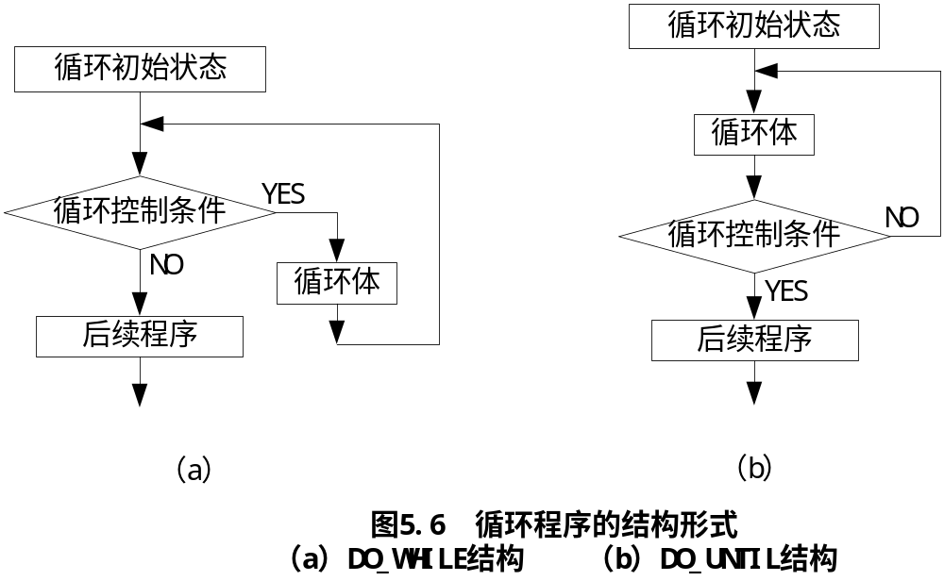
先执行后判断
先判断后执行

Slide 50
单循环程序设计
即循环体内只是一些简单和分支程序；

Slide 51
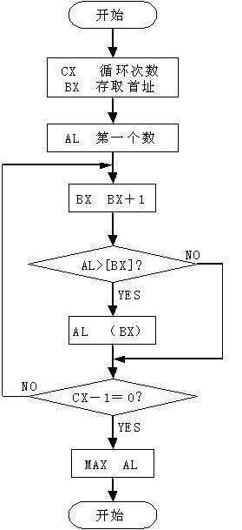
例5.6：数据段的BLOCK数组中存放有10个无符号数，试找出其中最大者送MAX单元。

Slide 52
DATA SEGMENT ；定义数据段
BLOCK DB 5，15，10，38，-6，72，120，-64
COUNT DB $-BLOCK
MAX DB ?
DATA ENDS ；数据段结束
CODE SEGMENT ；定义代码段
ASSUME CS：CODE，DS：DATA
MAIN PROC FAR ；主过程
PUSH DS ；DS值压栈
SUB AX，AX
PUSH AX
MOV AX，DATA
MOV DS，AX

Slide 53
mov si,offset block
mov cx,9
mov al,[si]
lop: inc si
cmp al,[si]
jae next
mov al,[si]
NEXT: DEC CX
JNZ LOP
MOV MAX,AL
MOV AH,4CH
INT 21H
CODE ENDS
END START

Slide 54
例5-8 在字节数组中找出第一个非0数据，并显示其下标，否则输出NO FOUND。
DATA SEGMENT
ARRAY DB 0，0，0，16，0，88，72，0，35，42，99
CONT EQU $-ARRAY
MESS DB ‘NO FOUND！$’
DATA ENDS
CODE SEGMENT
ASSUME CS：CODE，DS：DATA
START：MOV AX，DATA
MOV DS，AX

Slide 55
MOV CX，CONT ；设置循环计数器
MOV DI，FFFFH ；设置DI为-1
NEXT：INC DI
CMP ARRAY[DI]，0 ；取数组元素与0比较
LOOPZ NEXT ；CX≠0且ZF=1时循环
JNE DISP ；找到，显示下标
MOV DX，OFFSET MESS ；未找到
MOV AH，09H
INT 21H

Slide 56
建立地址→SI；
0→CX
结果寄存器清0（BL=0，DL=0）
例:统计数据块中正数和负数的个数。
取一数→AL
N
AL≥0？
BL+1→BL
DL+1→DL
修改地址指针（SI+1→SI
N
Y
存放结果
CX+1=次数？

Slide 57
DATA SEGMENT
BUF DB -32，25，36，-45，-34，0，-5
COUNT EQU $-BUF
PLUS DB ？
MINUS DB ？
DATA ENDS
CODE SEGMENT
ASSUME CS：CODE，DS：DATA
START：MOV AX，DATA
MOV DS，AX

Slide 58
NEXT1：INC SI
INC CX
CMP CX，COUNT
JL LOP1
MOV MINUS，BL
MOV PLUS ，DL
MOV AH，4CH
INT 21H
CODE ENDS
END START
MOV BL，0
MOV DL，0
MOV SI，OFFSET BUF
MOV CX，0
LOP1：MOV AL，[SI]
CMP AL，0
JGE NEXT0
INC BL
JMP NEXT1
NEXT0：INC DL

Slide 59
例5-7在STRING开始的缓冲区中存放一个字符串，结束符‘$’，计算该字符串的长度并存入LEN单元中。
DATA SEGMENT
STRING DB ‘FJSLFJSLFSAL$’
LEN DB ？
DATA ENDS
CODE SEGMENT
ASSUME CS：CODE，DS：DATA
START：MOV AX，DATA
MOV DS，AX

Slide 60
MOV SI，OFFSET STRING
XOR BL，BL
LOP：MOV AL，[SI]
CMP AL，24H
JZ STOP
INC BL
INC SI
JMP LOP
STOP：MOV LEN，BL
MOV AH，4CH
INT 21H
CODE ENDS
END START

Slide 61
2、多重循环程序设计
多重循环：循环中嵌套循环即多重循环
设计时注意：
1、分清每层循环的任务和要求
2、分别考虑每层循环的控制条件和程序实现。

Slide 62
例：从BUF开始存放N个有符号字节数，用冒泡法将数据按从小到大顺序排列。
1、编程思路
从第一个数起，对相邻两个数比较，若前一个数比后一个数大，则两数交换位置。否则不变。经过N-1次比较，可把最大数放到最后。再进行第二遍两两比较，可将次大数放在次后位……，经过N-1遍比较，可排好序。
需要两重循环完成排序，其中内层完成每一遍的比较，外层完成比较多少次的控制。

Slide 63
2、程序的实现
DATA SEGMENT
BUF DB 12，87，-51，68，0，15
N EQU $-BUF
DATA ENDS
CODE SEGMENT
ASSUME CS：CODE，DS：DATA
START：MOV AX，DATA
MOV DS，AX

Slide 64
MOV DX，N-1
LOP1：MOV SI，OFFSET BUF
MOV CX，N-1
LOP2：
LOP3：INC SI
DEC CX
JNZ LOP2
MOV AL，[SI]
CMP AL，[SI+1]
JLE LOP3
XCHG AL，[SI+1]
MOV [SI]，AL
DEC DX
JNZ LOP1
MOV AH，4CH
INT 21H
CODE ENDS
END START

Slide 65
例：求一个矩阵的列向量之和。
设有矩阵 a₁₁ a₁₂ a₁₃ …… a_{1m}
a₂₁ a₂₂ a₂₃ …… a_{2m}
a₃₁ a₃₂ a₃₃ …… a_{3m}
……
a_{n1} a_{n2} a_{n3} …… a_{nm}
数据按列存放，用两重循环实现，内循环用来计算每列元素之和。外循环用来控制列数。

Slide 66
data segment
ma db 1,3,5,7
db 2,4,6,8
db 1,2,3,4
mb db 3 dup (?)
data ends
code segment
assume cs:code,ds:data
start: mov ax,data
mov ds,ax

Slide 67
mov si,offset ma
mov bx,offset mb
mov dx, 3
next1: mov cx,4
mov al,0
next2: add al,[si]
inc si
loop next2
mov [bx],al
inc bx
dec dx
jnz next1
mov ah,4ch
int 21h
code ends
end start

Slide 68
例：试编一程序，求级数1²+2²+3²+……+N²
利用双重循环结构：
内循环求出级数每一项的值，外循环求各项级数的和。
DATA SEGMENT
SUM DW ？
N DB 5
DATA ENDS
CODE SEGMENT
ASSUME CS：CODE，DS：DATA
START：MOV AX，DATA
MOV DS，AX

Slide 69
MOV DX，0
MOV CX，0
MOV CL，N
LOP1：MOV AX，0
MOV BX，CX
LOP2：ADD AX，CX
DEC BX
JNZ LOP2
ADD DX，AX
LOOP LOP1
MOV SUM ，DX
MOV AH，4CH
INT 21H
CODE ENDS
END START

Slide 70

See You Next Time!

